Slide 1
第20章
JDBC入门
  使用JDBC连接数据库
  使用JDBC进行数据操作

Slide 2
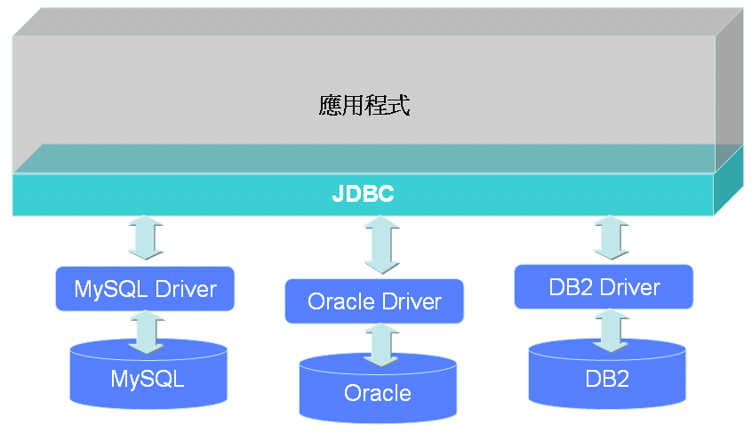
简介JDBC

Slide 3
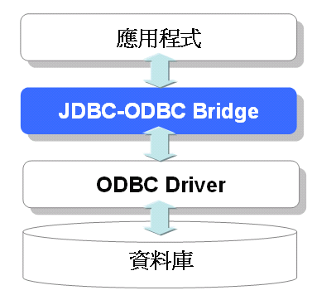
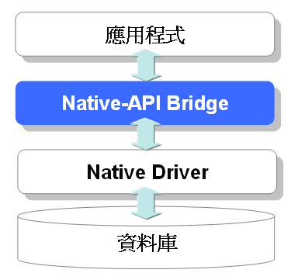
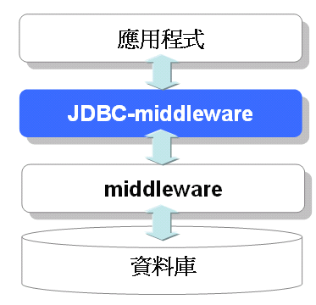
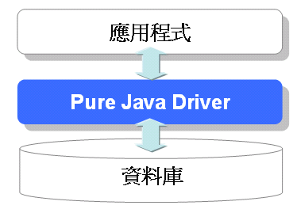
简介JDBC
JDBC数据库驱动程序依实作方式可以分为四个类型
  Type 1：JDBC-ODBC Bridge
  Type 2：Native-API Bridge
  Type 3：JDBC-middleware
  Type 4：Pure Java Driver

Slide 4
连接数据库
载入JDBC驱动程序
try {
Class.forName("com.mysql.jdbc.Driver");
}
catch(ClassNotFoundException e) {
System.out.println("找不到驱动程序类别");
}

Slide 5
连接数据库
提供JDBC URL
  协定:子协定:数据源识别
jdbc:mysql://主机名:端口/数据库名称?参数=值&参数=值
jdbc:mysql://localhost:3306/demo?user=root&password=123
jdbc:mysql://localhost:3306/demo?user=root&password=123&useUnicode=true&characterEncoding=Big5

Slide 6
连接数据库
取得Connection
try {
String url = "jdbc:mysql://localhost:3306/demo?" +
"user=root&password=123";
Connection conn = DriverManager.getConnection(url);
....
}
catch(SQLException e) {
....
}
String url = "jdbc:mysql://localhost:3306/demo";
String user = "root";
String password = "123";
Connection conn = DriverManager.getConnection(url,
user, password);

Slide 7
简单的Connection工具类别
取得Connection的方式，依所使用的环境及程序需求而有所不同
设计一个DBSource界面
package onlyfun.caterpillar;
import java.sql.Connection;
import java.sql.SQLException;
public interface DBSource {
public Connection getConnection() throws SQLException;
public void closeConnection(Connection conn) throws SQLException;
}

Slide 8
简单的Connection工具类别
public class SimpleDBSourceimplementsDBSource {
…
public SimpleDBSource(String configFile) throws IOException,
ClassNotFoundException {
props = new Properties();
props.load(new FileInputStream(configFile));
url = props.getProperty("onlyfun.caterpillar.url");
user = props.getProperty("onlyfun.caterpillar.user");
passwd = props.getProperty("onlyfun.caterpillar.password");
Class.forName(
props.getProperty("onlyfun.caterpillar.driver"));
}
public Connection getConnection() throws SQLException {
return DriverManager.getConnection(url, user, passwd);
}
public void closeConnection(Connection conn) throws SQLException {
conn.close();
}
}

Slide 9
简单的Connection工具类别
onlyfun.caterpillar.driver=com.mysql.jdbc.Driver
onlyfun.caterpillar.url=jdbc:mysql://localhost:3306/demo
onlyfun.caterpillar.user=root
onlyfun.caterpillar.password=123456
DBSource dbsource = new SimpleDBSource();
Connection conn = dbsource.getConnection();
if(!conn.isClosed()) {
System.out.println("数据库连接已开启…");
}
dbsource.closeConnection(conn);
if(conn.isClosed()) {
System.out.println("数据库连接已关闭…");
}

Slide 10
简单的连接池（Connectionpool）
数据库连接的取得是一个耗费时间与资源的动作
  建立Socket connection
  交换数据（用户密码验证、相关参数）
  数据库初始会话（Session）
  日志（Logging）
  分配行程（Process）
  …

Slide 11
简单的连接池（Connectionpool）
public synchronized Connection getConnection()
throws SQLException {
if(connections.size() == 0) {
return DriverManager.getConnection(url, user, passwd);
}
else {
int lastIndex = connections.size() - 1;
return connections.remove(lastIndex);
}
}
public synchronized void closeConnection(Connection conn)
throws SQLException {
if(connections.size() == max) {
conn.close();
}
else {
connections.add(conn);
}
}

Slide 12
简单的连接池（Connectionpool）
DBSource dbsource = newBasicDBSource("jdbc2.properties");
Connection conn1 = dbsource.getConnection();
dbsource.closeConnection(conn1);
Connection conn2 = dbsource.getConnection();
System.out.println(conn1 == conn2);
onlyfun.caterpillar.driver=com.mysql.jdbc.Driver
onlyfun.caterpillar.url=jdbc:mysql://localhost:3306/demo
onlyfun.caterpillar.user=root
onlyfun.caterpillar.password=123456
onlyfun.caterpillar.poolmax=10

Slide 13
简单的连接池（Connectionpool）
初始的Connection数量
Connection最大idle的数量
如果超过多久时间，要回收多少数量的Connection
Proxool
  http://proxool.sourceforge.net/index.html
Apache Jakarta的Common DBCP
  http://jakarta.apache.org/commons/dbcp/

Slide 14
Statement、ResultSet
要执行SQL的话，必须取得java.sql.Statement物件，它是Java当中一个SQL叙述的具体代表对象
插入一笔数据，可以如下使用Statement的executeUpdate()方法
Statement stmt = conn.createStatement();
stmt.executeUpdate("INSERT INTO t_message VALUES(1, 'justin', " +
"'justin@mail.com', 'mesage...')");

Slide 15
Statement、ResultSet
executeUpdate()会传回int结果，表示资料变动的笔数
executeQuery()方法则是用于SELECT等查询数据库的SQL
executeQuery()会传回java.sql.ResultSet对象，代表查询的结果
可以使用ResultSet的next()来移动至下一笔数据，它会传回true或false表示是否有下一笔资料
使用getXXX()来取得资料

Slide 16
Statement、ResultSet
指定域名来取得数据
ResultSet result =
stmt.executeQuery("SELECT * FROM t_message");
while(result.next()) {
System.out.print(result.getInt("id") + "\t");
System.out.print(result.getString("name") + "\t");
System.out.print(result.getString("email") + "\t");
System.out.print(result.getString("msg") + "\t");
}

Slide 17
Statement、ResultSet
使用查询结果的字段顺序来显示结果
ResultSet result =
stmt.executeQuery("SELECT * FROM t_message");
while(result.next()) {
System.out.print(result.getInt(1) + "\t");
System.out.print(result.getString(2) + "\t");
System.out.print(result.getString(3) + "\t");
System.out.print(result.getString(4) + "\t");
}

Slide 18
Statement、ResultSet
Statement的execute()可以用来执行SQL，并可以测试所执行的SQL是执行查询或是更新
传回true的话表示SQL执行将传回ResultSet表示查询结果，此时可以使用getResultSet()取得ResultSet物件
如果execute()传回false，表示SQL执行会传回更新笔数或没有结果，此时可以使用getUpdateCount()取得更新笔数
如果事先无法得知是进行查询或是更新，就可以使用execute()

Slide 19
Statement、ResultSet
finally {
if(stmt != null) {
try {
stmt.close();
}
catch(SQLException e) {
e.printStackTrace();
}
}
if(conn != null) {
try {
dbsource.closeConnection(conn);
}
catch(SQLException e) {
e.printStackTrace();
}
}
}

Slide 20
Statement、ResultSet
Connection对象默认为「自动认可」（autocommit）
getAutoCommit()可以测试是否设定为自动认可
无论是否有无执行commit()方法，只要SQL没有错，在关闭Statement或Connection前，都会执行认可动作

Slide 21
PreparedStatement
preparedStatement()方法建立好一个预先编译（precompile）的SQL语句
当中参数会变动的部份，先指定"?"这个占位字符
PreparedStatement stmt = conn.prepareStatement(
"INSERT INTO t_message VALUES(?, ?, ?, ?)");

Slide 22
PreparedStatement
需要真正指定参数执行时，再使用相对应的setInt()、setString()等方法，指定"?"处真正应该有的参数
stmt.setInt(1, 2);
stmt.setString(2, "momor");
stmt.setString(3, "momor@mail.com");
stmt.setString(4, "message2...");

Slide 23
LOB读写
BLOB全名Binary LargeObject，用于储存大量的二进制数据
CLOB全名Character LargeObject，用于储存大量的文字数据
在JDBC中也提供了java.sql.Blob与java.sql.Clob两个类别分别代表BLOB与CLOB资料

Slide 24
LOB读写
取得一个档案，并将之存入数据库中
File file = new File("./logo_phpbb.jpg");
int length = (int) file.length();
InputStream fin = new FileInputStream(file);
//填入数据库
PreparedStatement pstmt = conn.prepareStatement(
"INSERT INTO files VALUES(?, ?, ?)");
pstmt.setInt(1, 1);
pstmt.setString(2, "filename");
pstmt.setBinaryStream (3, fin, length);
pstmt.executeUpdate();
pstmt.clearParameters();
pstmt.close();
fin.close();

Slide 25
LOB读写
从数据库中取得BLOB或CLOB资料
Blob blob = result.getBlob(2); //取得BLOB
Clob clob = result.getClob(2) //取得CLOB

Slide 26
交易（Transaction）
可以操作Connection的setAutoCommit()方法，给它false自变量
在下达一连串的SQL语句后，自行呼叫Connection的commit()来送出变更

Slide 27
交易（Transaction）
try {
…
conn.setAutoCommit(false); //设定autocommit为false
stmt = conn.createStatement();
stmt.execute("...."); // SQL
stmt.execute("....");
stmt.execute("....");
conn.commit(); //正确无误，确定送出
}
catch(SQLException e) { //喔喔！在commit()前发生错误
try {
conn.rollback(); //撤消操作
} catch (SQLException e1) {
e1.printStackTrace();
}
e.printStackTrace();
}

Slide 28
交易（Transaction）
设定储存点（savepoint）
conn.setAutoCommit(false);
Statement stmt = conn.createStatement();
stmt.executeUpdate("....");
stmt.executeUpdate("....");
Savepoint savepoint = conn.setSavepoint(); //设定savepoint
stmt.executeUpdate("....");
//如果因故rollback
conn.rollback(savepoint);
. . .
conn.commit();
//记得释放savepoint
stmt.releaseSavepoint(savepoint);

Slide 29
批处理
使用addBatch()方法将要执行的SQL叙述加入，然后执行executeBatch()
conn.setAutoCommit(false);
Statement stmt = conn.createStatement();
stmt.addBatch("..."); // SQL
stmt.addBatch("...");
stmt.addBatch("...");
...
stmt.executeBatch();
conn.commit();

Slide 30
批处理
使用PreparedStatement可以进行批处理
PreparedStatement stmt = conn.prepareStatement(
"INSERT INTO t_message VALUES(?, ?, ?, ?)");
Message[] messages = ...;
for(int i = 0; i < messages.length; i++) {
stmt.setInt(1, messages[i].getID());
stmt.setString(2, messages[i].getName());
stmt.setString(3, messages[i].getEmail());
stmt.setString(4, messages[i].getMsg());
stmt.addBatch();
}
stmt.executeBatch();

Slide 31
ResultSet光标控制
可以在建立Statement对象时指定resultSetType
  ResultSet.TYPE_FORWARD_ONLY
  ResultSet.TYPE_SCROLL_INSENSITIVE
  ResultSet.TYPE_SCROLL_SENSITIVE
预设是第一个，也就是只能使用next()来逐笔取得资料
指定第二个或第三个时，则可以使用ResultSet的afterLast()、previous()、absolute()、relative()等方法

Slide 32
ResultSet光标控制
还必须指定resultSetConcurrency
  ResultSet.CONCUR_READ_ONLY
  ResultSet.CONCUR_UPDATABLE
createStatement()不给定参数时，预设是TYPE_FORWARD_ONLY、CONCUR_READ_ONLY

Slide 33
ResultSet光标控制
dbsource = new SimpleDBSource();
conn = dbsource.getConnection();
stmt = conn.createStatement(
ResultSet.TYPE_SCROLL_INSENSITIVE,
ResultSet.CONCUR_READ_ONLY);
ResultSet result = stmt.executeQuery(
"SELECT * FROM t_message");
result.afterLast();
while(result.previous()) {
System.out.print(result.getInt("id") + "\t");
System.out.print(result.getString("name") + "\t");
System.out.print(result.getString("email") + "\t");
System.out.println(result.getString("msg"));
}

Slide 34
ResultSet新增、更新、删除数据
建立Statement时必须在createStatement()上指定TYPE_SCROLL_SENSITIVE（或TYPE_SCROLL_INSENSITIVE，如果不想取得更新后的数据的话）与CONCUR_UPDATABLE
Statement stmt = conn.createStatement(
ResultSet.TYPE_SCROLL_SENSITIVE,
ResultSet.CONCUR_UPDATABLE);

Slide 35
ResultSet新增、更新、删除数据
针对查询到的数据进行更新的动作
ResultSet result = stmt.executeQuery(
"SELECT * FROM t_message WHERE name='justin'");
result.last();
result.updateString("name", "caterpillar");
result.updateString("email", "caterpillar@mail.com");
result.updateRow();

Slide 36
ResultSet新增、更新、删除数据
如果想要新增数据
ResultSet result = stmt.executeQuery(
"SELECT * FROM t_message WHERE name='caterpillar'");
result.moveToInsertRow();
result.updateInt("id", 4);
result.updateString("name", "jazz");
result.updateString("email", "jazz@mail.com");
result.updateString("msg", "message4...");
result.insertRow();

Slide 37
ResultSet新增、更新、删除数据
要删除查询到的某笔数据
ResultSet result = stmt.executeQuery(
"SELECT * FROM t_message WHERE name='caterpillar'");
result.last();
result.deleteRow();

Slide 38
ResultSetMetaData
MetaData即「数据的数据」（Data aboutdata）
ResultSet用来表示查询到的数据，而ResultSet数据的数据，即描述所查询到的数据背后的数据描述，即用来表示表格名称、域名、字段型态
可以透过ResultSetMetaData来取得

Slide 39
ResultSetMetaData
dbsource = new SimpleDBSource();
conn = dbsource.getConnection();
stmt = conn.createStatement();
ResultSet result = stmt.executeQuery(
"SELECT * FROM t_message");
ResultSetMetaData metadata =
result.getMetaData();
for(int i = 1; i <= metadata.getColumnCount(); i++) {
System.out.print(
metadata.getTableName(i) + ".");
System.out.print(
metadata.getColumnName(i) + "\t|\t");
System.out.println(
metadata.getColumnTypeName(i));
}

